Slide 1

信息安全意识培训

Slide 2
信息安全意识
信息安全意识就是能够认知可能存在的信息安全问题，预估信息安全事故对组织的危害，恪守正确的行为方式，并且执行在信息安全事故发生时所应采取的措施。

Slide 3



信息安全意识

Slide 4
信息安全
工位桌面
计算机
休息：手机
外出与返回：社会工程
计算机故障
下班：物联网与出差旅途
Notes:
在这里，我设置了一位虚拟人物，他叫做安小恒。他来到公司之后会遇到哪些信息安全方面的问题？
我们从这六个场景来探索信息安全。
这六个场景分别为：工位桌面、计算机、休息时候的手机、社会工程、计算机故障、物联网和出差旅途。
这六个场景是按照一天工作的时间顺序展开的。

Slide 5
为了更好地完成这一次培训，我们制定了如下一系列目标来帮助大家培养信息安全意识：
在日常工作中养成良好的安全习惯
遇到信息安全事件时采取正确的方式与方法
清楚可能面临的威胁和风险
遵守各项安全策略和制度
建立信息安全的敏感意识和正确认识
Notes:
那么，为了我们更好的完成这次培训，我还设置了这几个目标。希望大家能从中学习到对自己有用的信息安全知识。
这六个目标是：在日常工作中养成良好的安全习惯，遇到信息安全事件时采取正确的方式与方法，清楚可能面临的威胁和风险
遵守各项安全策略和制度
建立信息安全的敏感意识和正确认识
掌握信息安全的基本概念、原则和惯例

Slide 6
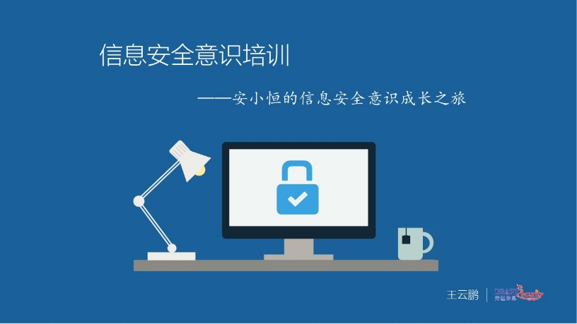
希望大家也能分享这次培训的知识，让更多的人了解到信息安全的重要性。
或许因为你的一句提醒，就可以避免数以万计的财产损失。
Notes:
除此之外，我还希望大家能分享这次培训内容，或许有人看过这些场景后能提高自己的防范意识，以免上当受骗。

Slide 7
工作工位--工作环境与物理安全
外出与返回—社会工程
计算机故障—数据安全保护与电子取证
计算机—系统和软件、邮件、密码、个人隐私
午餐休息--手机安全
下班回家（物联网）与出差旅途
Notes:
那么我们就放正式进入安小恒工作的一天。第一个场景是安小恒的工作工位。大部分人的工作都要有一个固定的工位，以便高效的完成自己的工作
那么工位上又有什么需要注意的呢？

Slide 8
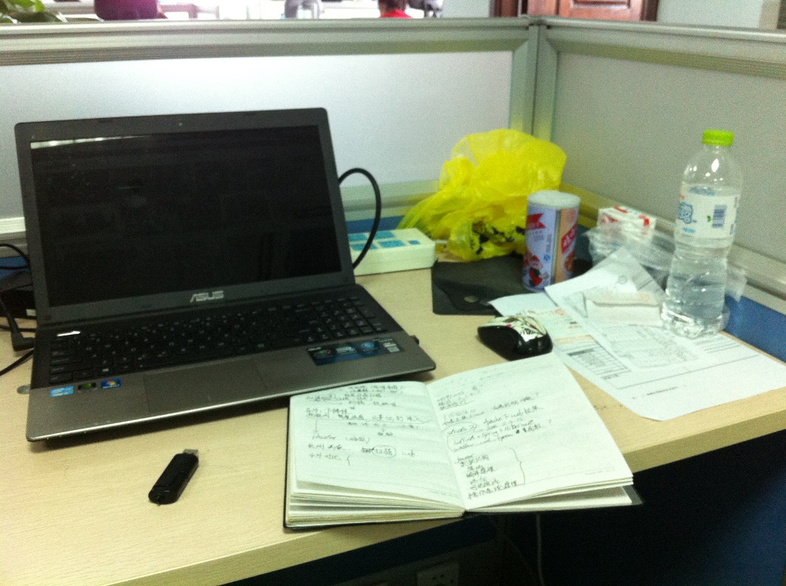
工作第一步
走进工位
一些工作用到的书籍
一个打开的笔记本
一个U盘
一些发票
一些报表文件
这些物品会存在哪些潜在的安全隐患呢？
这里我们就要涉及到本次培训的第一个概念：工作环境与物理安全
Notes:
大家来看这张图片，这是安小恒的工位。安小恒早上刚刚来到公司，它的工位看着比较普通，
但是对于不怀好意的人来说，这样的工位为他们提供了绝佳的窃取各种信息的条件。
大家可以看到，有一个摊开的笔记本，一些工作中用到的书籍或资料，一些发票，一些报表文件还有一个U盘
这样的一个场景就必须让我们提高警惕来关注工作环境与物理安全。
其中U盘将成为我们关注的第一个焦点。

Slide 9
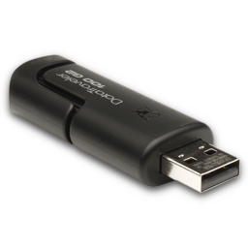
工作第一步
走进工位
没有收好的U盘是第一个值得注意的点，U盘是我们工作中极其方便的数据存储工具。正是由于它的方便易用，常常成为各种信息安全事件高发地。
从这两个方面考虑：
第一，U盘内的资料有可能泄露，如果有重要的文件那么后果很严重
第二，U盘内是否被别人植入病毒或木马？
Notes:
U盘都不用我再介绍了，它的用处太多了。所以它常常成为各种信息安全事件的高发地。
那么安小恒的U盘又有哪些隐患呢？
U盘资料有没有泄露，如果重要文件泄露，那么将非常危险
之后我们还要注意，这样一个昨晚没有带走的U盘，会不会被别人植入病毒？从而盗取个人资料？
所以U盘的安全是非常值得我们注意的。

Slide 10
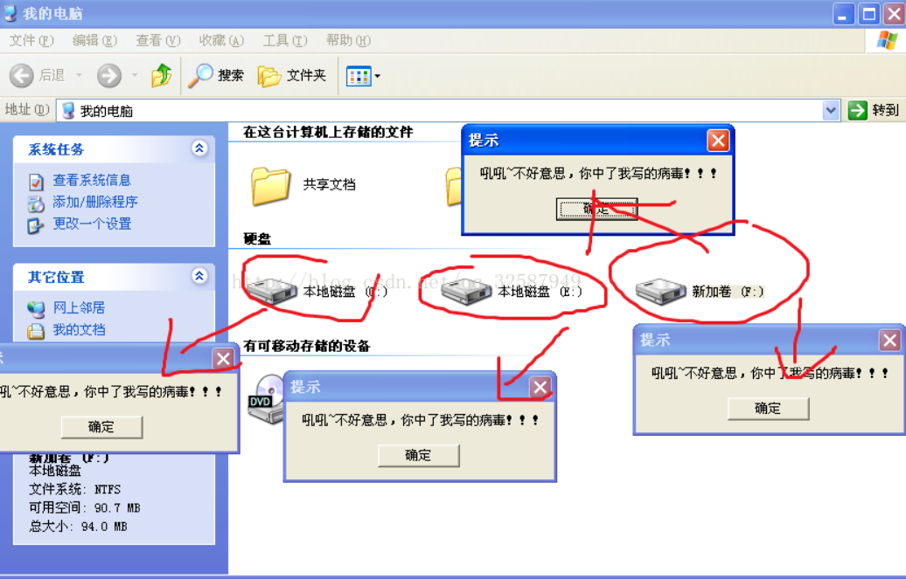
工作第一步
走进工位
U盘病毒顾名思义就是通过U盘传播的病毒。自从发现U盘autorun.inf漏洞之后，U盘病毒的数量与日俱增。u盘病毒并不是只存在于u盘上，中毒的电脑每个分区下面同样有u盘病毒，电脑和u盘交叉传播。
autorun.inf是我们电脑使用中比较常见的文件之一 ，其作用是允许在双击磁盘时自动运行指定的某个文件。
Notes:
U盘都不用我再介绍了，它的用处太多了。所以它常常成为各种信息安全事件的高发地。
那么安小恒的U盘又有哪些隐患呢？
U盘资料有没有泄露，如果重要文件泄露，那么将非常危险
之后我们还要注意，这样一个昨晚没有带走的U盘，会不会被别人植入病毒？从而盗取个人资料？
所以U盘的安全是非常值得我们注意的。

Slide 11

工作第一步
走进工位
除了一些电子设备会涉及到信息安全，还有一些传统的纸面介质也需要大家防范：
禁止随意放置或丢弃含有敏感信息的纸质文件
不要把密码或者密码提示书写在桌子上
离开座位时，应将贵重物品、含有机密信息的资料锁入柜中，并对使用的计算机进行锁屏
应将复印或打印的资料及时取走
禁止在公共场合谈论敏感信息
Notes:
那么除了电子产品，还有就是纸质资料也需要我们关注。信息安全或许给大家的感觉是发生在电子设备上的安全事故才叫信息安全事件。
其实信息安全的目的是保护各类信息，具体的我们随后还会讨论。所以我们就不能局限在保护电子设备上的信息，那些报表，发票，还有摊开的
笔记本都有可能暗藏非常有价值的信息。比如安小恒记不住密码，就会把密码写在本子上方便使用。
这些习惯都会给自己打来隐患给公司打来损失，所以大家一定要注意身边的每一个藏有信息的物品。
例如电影《头号玩家》中的大反派就是在游戏仓旁留了记录账户密码的纸条，在最关键的时刻帮助了主角韦德获得胜利
那么看过了安小恒的工位，下一步安小恒就要开始工作了。我们现在大家工作都少不了电脑了，那么我们就来看电脑，又会有什么记得我们注意的。

Slide 12
工作工位--工作环境与物理安全
外出与返回—社会工程
计算机故障—数据安全保护与电子取证
计算机—系统和软件、邮件、信息泄露、个人隐私
午餐休息--手机安全
下班回家（物联网）与出差旅途
Notes:
在这个场景中，我们将从系统和软件、邮件、密码和个人隐私这几个方面来探讨在使用计算机时应该注意的地方。

Slide 13





计算机
系统和软件
Notes:
计算机包括了太多的知识，但是我们可以从它是否联网来作为界限去讨论它的安全问题。

Slide 14
计算机
系统和软件
从安全角度出发，未联网时我们应该注意：
应该安装杀毒软件。
要打开防火墙。
尽量使用正版系统或软件。
Notes:
在计算机没有联网时，我们主要就是要关注它是不是装了杀毒软件。
有没有打开防火墙，还要注意我们要尽量使用正版系统和软件。其实我们现在工作中的计算机难免要连接互联网，所以这些
检查工作也是为了联网准备的。

Slide 15
计算机
系统和软件
已联网后我们应该注意：
检查系统更新和杀毒软件更新并安装
需要安装各类软件，请到官方网站下载并核对MD5值以确定软件的真实性
不要私自安装不明程序以免被植入后门
对于莫名出现的软件和文件不要轻易打开，要及时做好杀毒工作来确认其是否还有病毒。
Notes:
那么联网后我们又该注意什么呢？检查系统更新和杀毒软件更新并安装
需要安装各类软件，请到官方网站下载并核对MD5值以确定软件的真实性
不要私自安装不明程序以免被植入后门
对于莫名出现的软件和文件不要轻易打开，要及时做好杀毒工作来确认其是否还有病毒。

Slide 16



计算机
系统和软件
什么是计算机病毒
“计算机病毒，是指编制或者在计算机程序中插入的破坏计算机功能或者毁坏数据，影响计算机使用，并能自我复制的一组计算机指令或者程序代码。”
病毒 Virus
蠕虫 Worm
——《中华人民共和国计算机信息系统安全保护条例》
木马 Trojan
Notes:
上面的一些防范手段都会提到一个词，那就是病毒。那么在计算机中究竟什么是病毒呢？
我们的保护条例上是这么定义的。他有几个特点，第一就是破坏，然后是复制最后是传播。如果一个软件有了这些特性，那么我们就能识别出病毒。

Slide 17


计算机中毒症状
计算机
系统和软件
计算机速度变慢，出现蓝屏甚至死机；
程序载入的时间变长；
可执行程序文件的大小改变了；
没有存取磁盘，但磁盘指示灯却一直在亮；
开机后出现陌生的声音、画面或提示信息，以及不寻常的错误信息或乱码。
系统内存或硬盘的容量突然大幅减少；
文件的内容改变或被加上一些奇怪的资料，或文件离奇消失。
Notes:
那么当我们的电脑中毒后会有什么症状呢？
计算机速度变慢，出现蓝屏甚至死机；
程序载入的时间变长；
可执行程序文件的大小改变了；
没有存取磁盘，但磁盘指示灯却一直在亮；
开机后出现陌生的声音、画面或提示信息，以及不寻常的错误信息或乱码。
系统内存或硬盘的容量突然大幅减少；
文件的内容改变或被加上一些奇怪的资料，或文件离奇消失。

Slide 18


计算机
如何预防计算机病毒
系统和软件
病毒的传染无非是二种方式：一是网络，二是移动存储介质。
不要轻易下载小网站的软件与程序。
不要光顾那些很诱惑人的小网站，因为这些网站很有可能就是网络陷阱。
不要随便打开某些来路不明的E-mail与附件程序。
安装正版杀毒软件公司提供的防火墙，并注意时时打开着。
不要在线启动、阅读某些文件，否则您很有可能成为网络病毒的传播者。
不要打开不认识的邮件,不要随意下载软件,要下载就要到正规的网站去下载.同时网上下载程序,或文件在运行或打开前要对其进行病毒扫描.
Notes:
一但当我们的电脑感染病毒后，彻底清除是很难的。所以我们还是要以预防为主。
那么我们该怎样预防呢？
首先我们要有这样一个认识，病毒不会无原无故的自己从系统中产生，它一定是从网络或移动存储介质中感染的。
所以我们要注意，在上网时不要。。。。。。。

Slide 19
计算机
新鲜事-简单报：勒索病毒
系统和软件
2017年5月12日，一种名为“想哭”的勒索病毒袭击全球150多个国家和地区，影响领域包括政府部门、医疗服务、公共交通、邮政、通信和汽车制造业。
2017年6月27日，欧洲、北美地区多个国家遭到“NotPetya”病毒攻击。乌克兰受害严重，其政府部门、国有企业相继“中招”。
……………..
……………..
从2018年初到9月中旬，勒索病毒总计对超过200万台终端发起过攻击，攻击次数高达1700万余次，且整体呈上升趋势。
Notes:
对于病毒来说，曾经有一种电脑号称没有病毒！但是现在神话已经终结了！
苹果MAC电脑病毒的出现让我们大吃一惊，这类病毒不再去破坏系统，而是盗取个人信息。现在这类病毒变得越来越流行了。黑客们也发现
破坏电脑的价值已经没有那么高了，用户的个人信息还能给自己带来经济来源，所以更受黑客的欢迎。

Slide 20
计算机
电子邮件
电子邮件：正式的工作分配和工作汇报方式
在这里分享一些关于Email的关键数字：
据统计，有超过87％的病毒是借助Email进入企业的。
Notes:
电子邮件是工作分配和汇报的方式

Slide 21

计算机
接收邮件注意……
电子邮件
不安全的文件类型：绝对不要打开任何以下文件类型的邮件附件：.bat, .com, .exe, .vbs
未知的文件类型：绝对不要打开任何未知文件类型的邮件附件
微软文件类型：如果要打开微软文件类型（例如 .doc, .xls, .ppt等）的邮件附件或者内部链接，务必先进行病毒扫描
要求发送普通的文本：尽量要求对方发送普通的文本内容邮件，而不要发送HTML格式邮件，不要携带不安全类型的附件
禁止邮件执行Html代码：禁止执行HTML内容中的代码
防止垃圾邮件：通过设置邮件服务器的过滤，防止接收垃圾邮件
Notes:
邮件是APT攻击的重要途径，近年来国家关键信息基础设施是黑客攻击的重点

Slide 22

计算机
电子邮件
发送邮件注意……
如果同样的内容可以用普通文本正文，就不要用附件
尽量不要发送.doc, .xls等可能带有宏病毒的文件
发送不安全的文件之前，先进行病毒扫描
不要参与所谓的邮件接龙
尽早安装系统补丁，防止自己的系统成为恶意者的跳板
Notes:
带有木马病毒的文件通常是利用系统漏洞或office、pdf等程序漏洞进行攻击，因此安装系统补丁及更新应用程序后能极大地减小被攻击的概率

Slide 23

计算机
Email内容与公司行为标准
电子邮件
禁止发送或转发反动或非法的邮件内容
未经许可，不得将属于他人邮件的消息内容拷贝转发
避免通过Email发送机密信息，如果需要，应采取必要的加密保护措施
未经发送人许可，不得转发接收到的邮件
不得伪造虚假邮件，不得使用他人账号发送邮件
与业务相关的Email应在文件服务器上做妥善备份，专人负责检查
包含客户信息的Email应转发主管做备份
个人用途的Email不应干扰工作

Slide 24
计算机
密码安全
密码安全：
用户名+口令是最简单也最常用的身份认证方式
口令是抵御攻击的第一道防线，防止冒名顶替
口令也是抵御网络攻击的最后一道防线
针对口令的攻击简便易行，口令破解快速有效
由于使用不当，往往使口令成为最薄弱的安全环节
口令与个人隐私息息相关，必须慎重保护

Slide 25
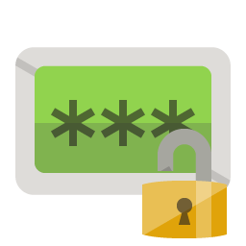
计算机
脆弱的口令……
密码安全
少于8个字符
单一的字符类型，例如只用小写字母，或只用数字
用户名与口令相同
最常被人使用的弱口令
所有系统都使用相同的口令
口令一直不变

Slide 26

计算机
密码安全
常见弱口令
这样的口令安全吗？
空口令
有意义的单词
个人信息
键盘布局
!@#$%^&*(
password
marry820312
xEc@ser92%

Slide 27
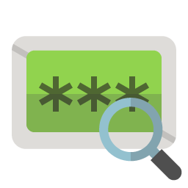
计算机
如何破解口令
密码安全
简单的猜测
使用专门的口令破解工具
字典攻击（Dictionary Attack）
暴力攻击（Brute Force Attack）
混合攻击（Hibrid Attack）
在网络中嗅探明文传送的口令
利用后门工具来截获口令
通过社会工程获取口令
Notes:
撞库攻击

Slide 28
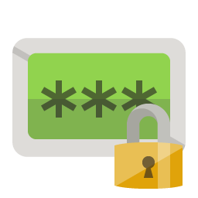
计算机
密码安全
建议：密码应遵循8又3/4原则，即：
口令至少应该由8个字符组成
口令应该是大小写字母、数字、特殊字符的混合体
不要使用名字、生日等个人信息和字典单词
选择易记强口令的几个窍门：
口令短语
字符替换
单词误拼
键盘模式

Slide 29
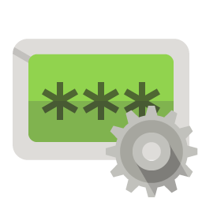
计算机
密码安全
口令管理
对于企业内部的口令管理：
IT管理部门在独立审计的前提下进行口令锁定、解锁和重置操作
初始口令设置不得为空
口令应该经常更改，设定口令有效期为3个月
口令输入错误限定3次，随后会被锁定，解锁需通报IT管理部门
对于员工个人：
使用密码管理器（比如LastPass,1Password）
设定有规律的修改密码周期

Slide 30

计算机
密码安全
新鲜事，简单报—华住会信息泄露
密码泄露往往是因为数据库被别人“拖库”了。
对于热词“拖库”的理解
“拖”：其实是完整复制数据库数据
“库”：也就是大家所说的数据库，而不是圆通法师家的大仓库。
合起来的意思就是从数据库中导出数据。
那么我们来看看互联网上的拖库事件

Slide 31
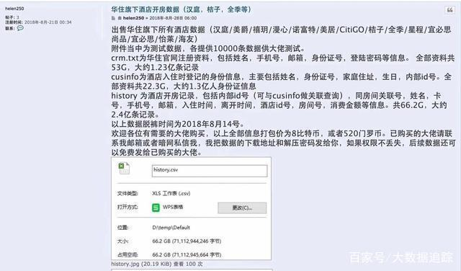
计算机
密码安全
今年8月28日，网络爆料称，华住集团旗下连锁酒店用户数据在暗网售卖。数据包含华住旗下汉庭酒店、禧玥、宜必思等10余品牌连锁酒店。泄露的信息包括用户姓名、手机号、卡号、入住时间等详细数据。卖家称，以上数据信息的截止时间为2018年8月14日，数据共140G亿约5亿条。

Slide 32
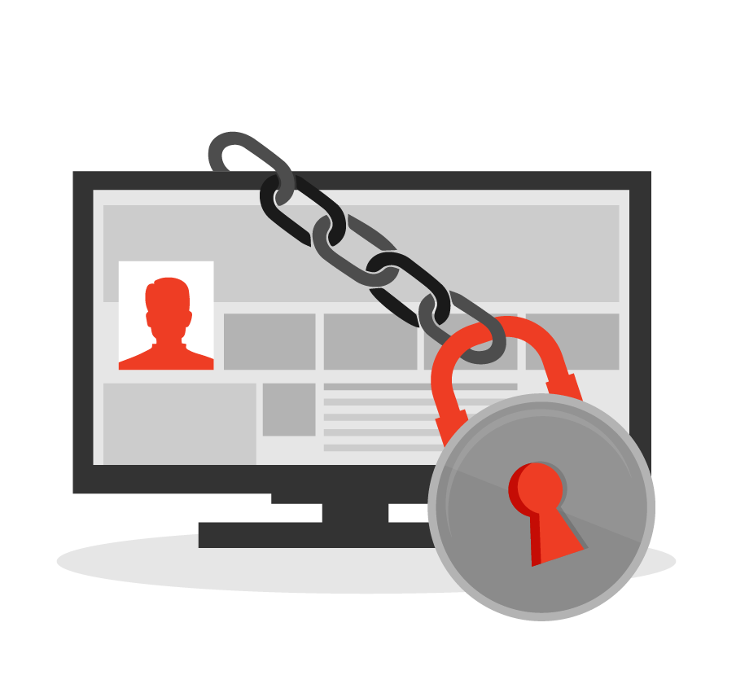
计算机
个人隐私
现如今，个人隐私信息已经成为信息产业中重要的生产资料。广告投放，定向金融服务，保险，很多厂商都根据收集到的个人信息定向销售各类产品。但是个人信息的泄露，也让不法分子有了可乘之机
扩充了他们的密码字典
冒充别人注册各类网上银行账号
利用网站找回密码机制，修改泄露信息人的账号密码

Slide 33

计算机
如何保护个人隐私：
个人隐私
关闭微信等软件的定位功能，清除最后位置
避免在社交网络如微博中暴露大量个人生活信息
勿把个人敏感照片、数据上传至云端，及时清理云端备份资料
浏览网络时少填隐私信息，不要随意点击弹窗
接到不明电话进行社工欺骗时注意提高警惕
办公时及时使用碎纸机粉碎敏感资料。
办理各种业务时要妥善保管自己的资料，比如复印身份证或其他重要的证件

Slide 34
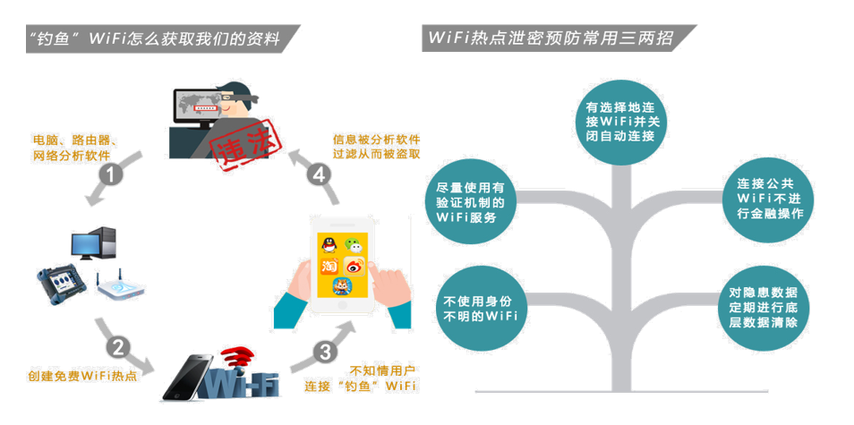
计算机
新鲜事简单报—公共WiFi慎连
个人隐私

Slide 35
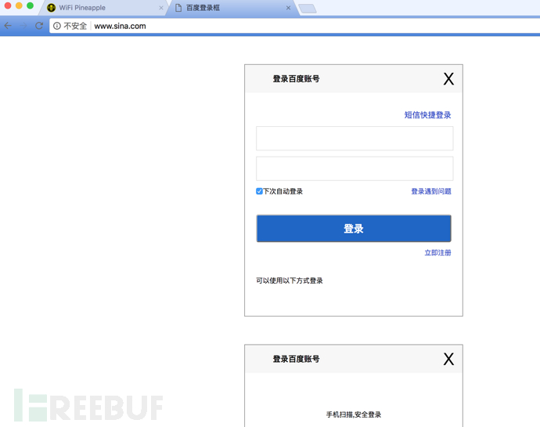
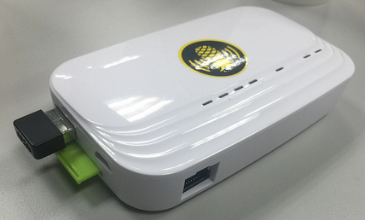
计算机
新鲜事简单报—公共WiFi慎连
个人隐私
The WiFi Pineapple的主要特性是：
1、用作WiFi中间人攻击测试平台
2、一整套的针对AP的渗透测试套件
3、基于WEB界面
4、基于嵌入式linux系统
5、不定时的各种软件更新

Slide 36
工作工位--工作环境与物理安全
外出与返回—社会工程
计算机故障—数据安全保护与电子取证
计算机—系统和软件、邮件、密码、个人隐私
午餐休息--手机安全
下班回家（物联网）与出差旅途

Slide 37
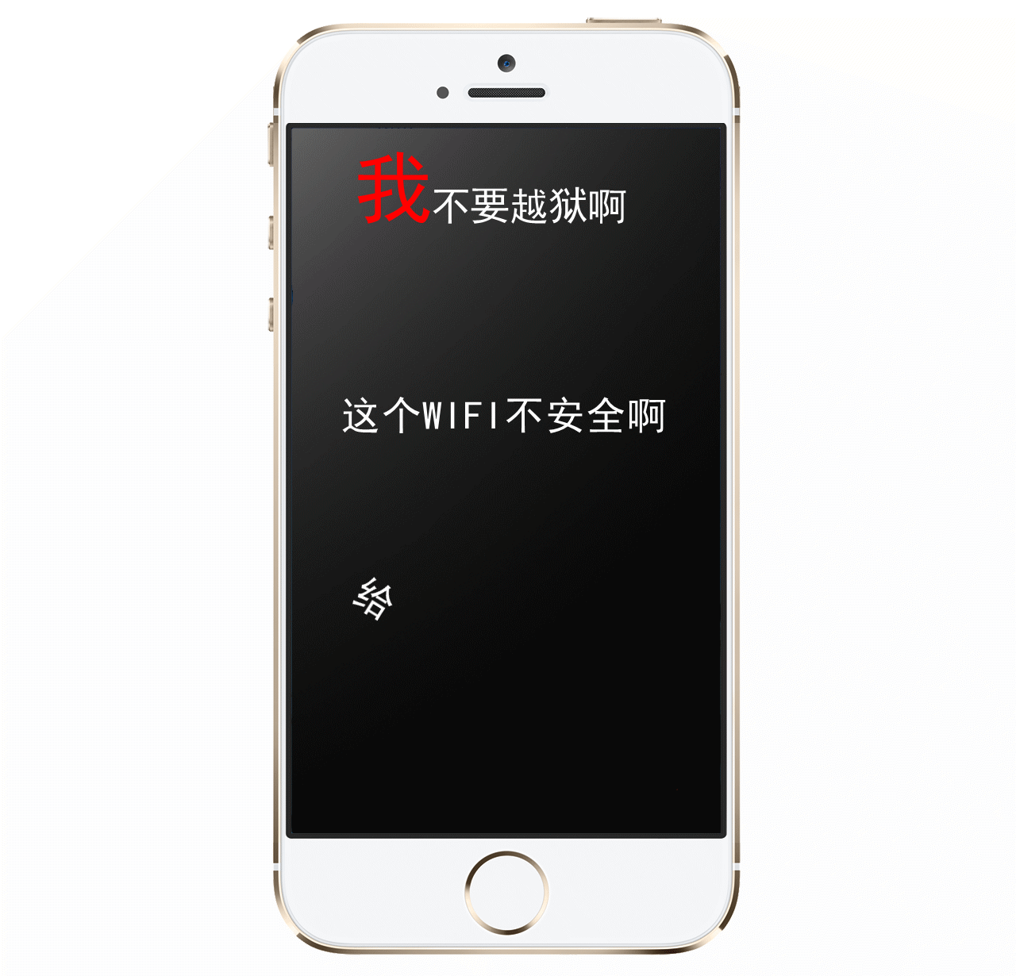
居家旅行之必备
手机
系统方面：
IOS的用户不要越狱，iCloud账户要记得周期性改密码。
安卓用户不要root，不要下载和安装来历不明的APP，慎重对待破解版应用。
手机锁屏最好设置复杂的密码，0000这类弱口令使用范围很广，很容易被猜中。
尽量不使用公共WIFI网络进行购物、支付等操作

Slide 38



居家旅行之必备
手机
应用方面：
警惕钓鱼短信诈骗，不要轻易点开不明短信链接
微信测性格、测运势等测试活动少参与
定期修改手机银行、网银、支付宝等交易密码
通过安全渠道下载app应用，慎重对待破解版应用
不要扫描来历不明的二维码

Slide 39
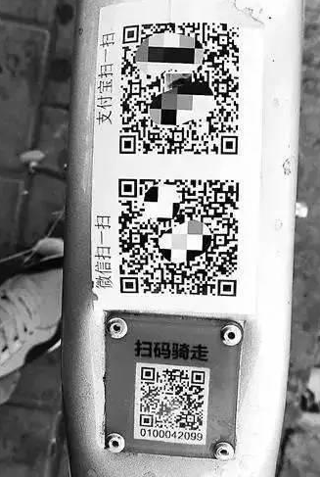
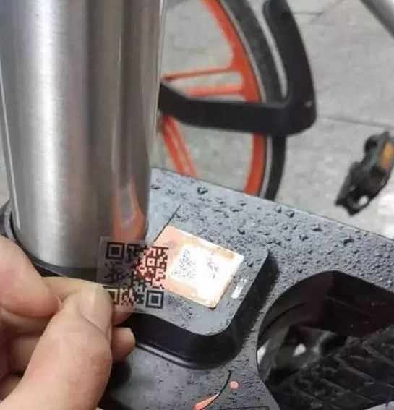
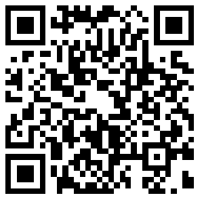
计算机
新鲜事简单报—扫二维码
手机
遇到地铁上的兼职扫码族，在他们人畜无害脸与小礼物的攻势下，不少人都会同意扫一扫。大不了事后取关嘛，也许你也是这么想，何况，眼下能摆脱一个烦人的角色，还有礼品可捞，何乐不为？
南京市民在路边停放的共享单车摩拜单车上“扫码骑走”二维码上方还贴着其他两个二维码，该市民起初还以为这是共享单车的新功能，于是便分别扫了三个二维码。但没想到，其他两个二维码一扫之后，就出现了转账提示
Notes:
但是二维码会诱导用户转账或点击含有木马的链接，诈骗和窃取用户的财产

Slide 40
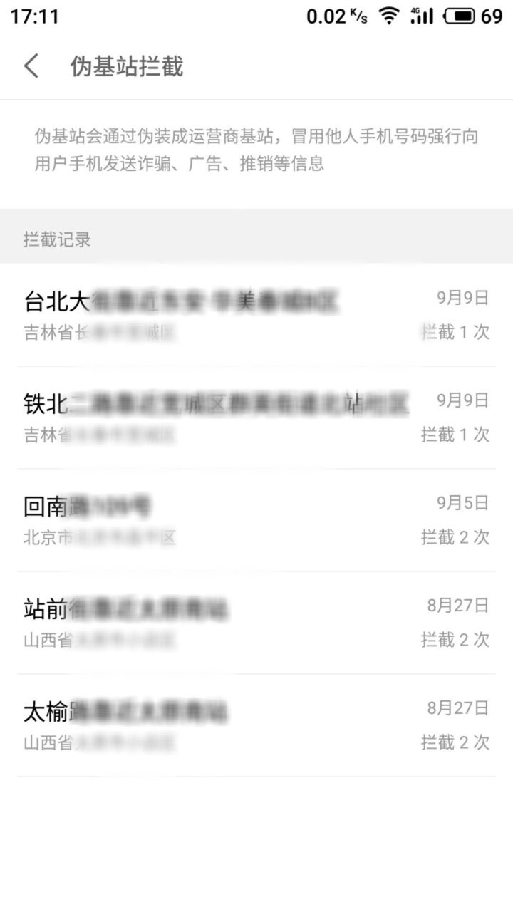
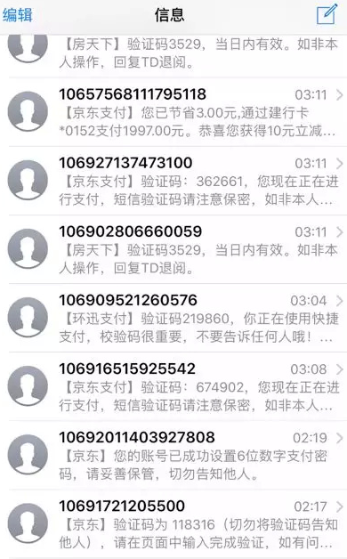
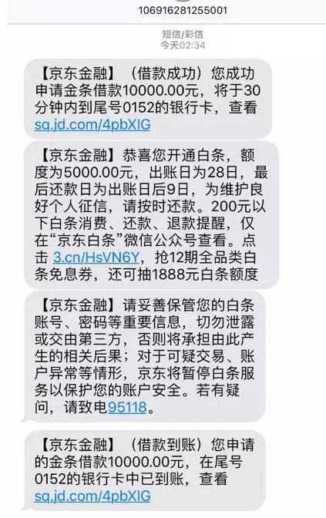

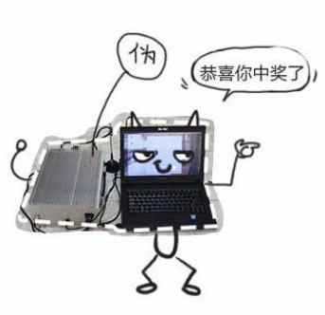
新鲜事，简单报
半夜钱款莫名被转走！睡觉手机到底该不该关机?
网友@独钓寒江雪：30日凌晨5点醒来，发现手机一直在震，一看接收了100多条验证码，支付宝、京东、银行什么都有。吓得一下子清醒了，去看支付宝、余额宝和相关联的银行卡，发现钱都被转走了。京东还开了白条、金条功能，被借走一万多。
居家旅行之必备
手机
Notes:
近期各地陆续发生一些利用短信验证码冒用身份的案件，攻击者窃取银行账户、金融类app中的财产，被害者甚至莫名“被网贷”，蒙受了极为严重的经济损失。​
微博网友@ -美年达芬奇 （豆瓣ID“独钓寒江雪”）7月30日发现，凌晨她的手机收到了100多条验证码，支付宝、京东、银行什么都有。
​ 有人使用她的京东账户、支付宝等等，预定房间、给加油卡充值，总计盗刷了1万多元。对于这起案件，很多人怀疑是“GSM劫持+短信嗅探”，我们尚未看到公安机关或者运营商的官方声明，所以还不能确定这是一起短信验证码劫持嗅探攻击。
​

Slide 41
新鲜事，简单报
短信验证码有哪些攻击手段
居家旅行之必备
手机
0. 伪基站垃圾短信 *
1. 嗅探GSM短信 **
2. GSM中间人获取手机号码 ***
3. 将从3G/4G降级到2G ****
4. 3G/4G中间人攻击 *******

Slide 42
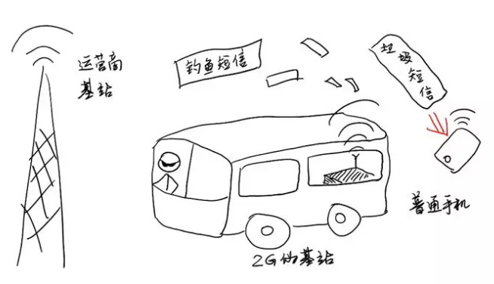
新鲜事，简单报
几种短信验证码攻击原理
0级攻击 – 伪基站垃圾短信
居家旅行之必备
手机
Notes:
伪基站发垃圾短信这种攻击手法大家已经熟知。不法分子直接拉着大功率的伪基站出去，大把大把的撒垃圾短信。就像发小广告一样，发一大堆，总有那么一两个中招的。​
垃圾短信不那么可怕，钓鱼诈骗短信是比较可怕的，其中含有恶意链接，不小心点击之后会中木马，或者让你填写机密信息等等。360手机卫士和其他一些手机防御软件，可以结合短信内容智能识别，通信环境智能检测，以及对链接做云拦截等技术，保护手机用户免受伪基站短信的侵害。

Slide 43
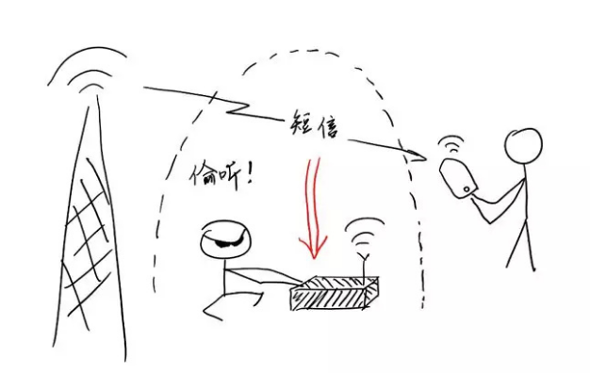
新鲜事，简单报
几种短信验证码攻击原理
1级攻击 – GSM短信嗅探
居家旅行之必备
手机
Notes:
这种攻击的原理是因为GSM短信没有加密，所以不法分子可以用一些窃听手法听到短信内容。这种方法是被动的，就是只“听”，不发射任何非法的无线信号。

Slide 44
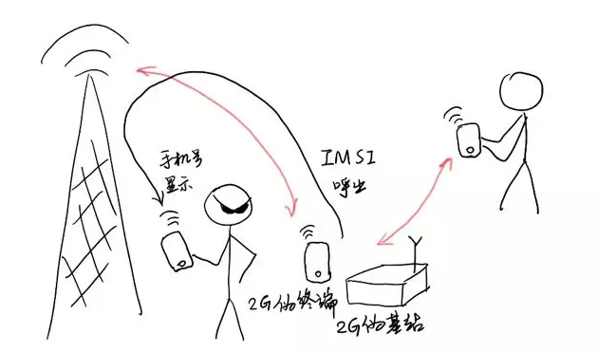
新鲜事，简单报
几种短信验证码攻击原理
2级攻击 – GSM中间人获取手机号码
居家旅行之必备
手机
Notes:
攻击者只听到短信，其实没什么用，短信验证码需要配合网站或者app的验证过程才能起作用。所以，攻击者必须要知道目标的手机号码，可能还需要其他信息，例如身份证号，银行账号等等，其他这些信息可以通过“撞库”，或者通过侵入某些应用的账户来获得。
那么攻击者如何获得手机号码呢？是通过中间人攻击实现的。
攻击者需要一个2G伪基站+一个2G伪终端，让目标手机接入2G伪基站，然后用2G伪终端冒充目标手机，接入运营商网络。连接过程中，需要鉴权信息的时候，就从目标手机那里取。连上网络之后，向外呼出一个电话，到攻击者能看到的一个手机上，攻击者通过来电显示就看到了手机号码。
以前黑产的实力主要处于0级，今年以来，从各地报道的案例来看，黑产的实力至少进化到了2级。例如，《广州日报》7月27日的报道（http://gzdaily.dayoo.com/pc/html/2018-07/27/content_97308_529016.htm）

Slide 45
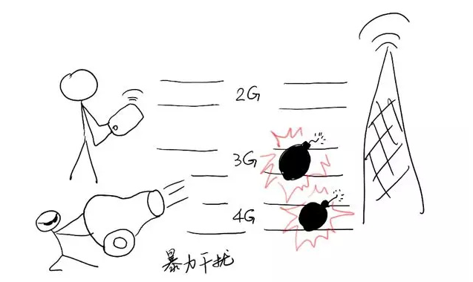
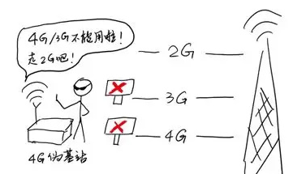
新鲜事，简单报
几种短信验证码攻击原理
3级攻击 – 强迫从3G/4G降级到2G
居家旅行之必备
手机
Notes:
手机待在3G/4G网络中是比较安全的，但是攻击者有办法把手机降级到2G。最简单的一种方法是发射强干扰信号。​
这种做法直接把3G、4G的路炸了，手机发现走不通，就只好走到2G的路上去。不过要暴力干扰掉所有的3G/4G通道，是需要很大能量的，设备就会非常大，所以黑产用起来会不太方便。
另外一种更高级一点的办法，是再用一个4G伪基站，欺骗手机，“4G网络不能用了啊，到我这个2G网络来吧”，于是手机就乖乖的过去了。
4级攻击 – 3G/4G中间人攻击 要达到4级攻击，难度就很大了，我们给了7颗星的难度级别，尤其是4G中间人攻击。我们认为目前掌握4级攻击能力的团队，全球应该在个位数！

Slide 46
新鲜事，简单报
短信攻击防御手段—普通用户
居家旅行之必备
手机
长期处于2G，一些老式手机，或者双卡手机其中一张卡是2G，所有电话短信和流量走2G。这种情况连0级攻击都抵挡不了。
长期处于4G，但没有开通VoLTE，电话和短信是走2G通道的。挡不住1级以上的攻击。
长期处于4G，已开通VoLTE，电话和短信是走4G的。挡不住3级以上的攻击，因为有可能被降级。

Slide 47
新鲜事，简单报
短信攻击防御手段—普通用户
居家旅行之必备
手机
1.如果你的手机处于状态B，当地已开通VoLTE业务，请及时开通VoLTE，这可以把你的防御等级提到C级。例如中国移动，可发送KTVOLTE到10086，即可开通。
2.如果手机处于状态A，尽可能换4G手机，目前最新款的手机已经开始支持双4G待机。从而提升防御等级到B或C。
3.一些支持防伪基站功能的手机(例如360手机、小米手机、华为手机)，对2、3级攻击有一定的防御力，就是说遇到2G伪基站，不容易被骗进去。这个防御方法是，手机会观察这个基站像不像一个伪基站，如果伪基站伪装得特别像真的，也可能蒙混过关。
4.晚上关机，可以防以上所有攻击类型，但万一有其他问题，反而不能及时联络到个人，谨慎选择。

Slide 48
新鲜事，简单报
短信攻击防御手段—运营商
居家旅行之必备
手机
从以上分析可以看出，只要数据流量、通话、短信走3G或者4G通道，安全系数还是比较高的。短板就是2G网络！目前已经有很多国家关闭了2G网络，包括日本、韩国、美国、新加坡等多个国家、地区的20多家运营商已经正式关闭了2G网络。中国的运营商也在努力迁移用户，关闭2G网络。
Notes:
根据一些报道（http://mobile.163.com/18/0331/10/DE7J382S0011819H.html），3家运营商披露的数据，2017年， 14.44亿的总移动网络用户中，尚有3.99亿2G\3G用户，占比超过27.6%，其中2G用户接近3亿户。这其中有些是手机用户，有些是物联网设备，比如水表电表、共享单车这些。所以2G网络不能随便关闭，还要坚持运营一些年头。
有人会想，那我们能不能让手机只驻留在4G网络中呢。如果你看看手机的“首选网络类型”设置，会发现有几个选项1)4G/3G/2G, 2) 3G/2G, 3)仅2G，可是却没有“仅4G/3G”这样的选项。为什么呢？因为运营商是给用户提供通信管道的，“可用性” (availability)是最重要的，万一你遇到4G/3G网络覆盖不好的地方，总得让你能连上网啊。这就是“可用性”优先于“安全性”的原则。
从5G开始，有一个新特性是，将要给手机操作系统提供更多的信息，告诉手机，这个通信管道的安全性等级，使用了什么加密算法，完整性保护算法等等。这些信息有助于App判断自己当前所处的环境的安全程度。
​​

Slide 49
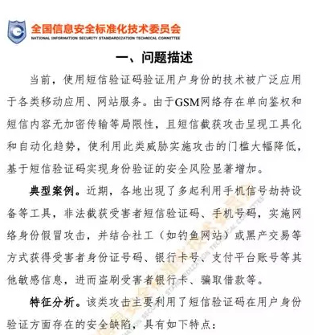
新鲜事，简单报
短信攻击防御手段—互联网公司
居家旅行之必备
手机
大家一定会问，App厂商们呢，京东白条，支付宝这些，难道没有责任吗？我们觉得，App厂商们确实应该承担最大的责任。App厂商们一定要意识到没有绝对安全的管道。
今年年初，在全国信息安全标准化技术委员会（简称TC260）秘书处牵头下，三大运营商和各互联网公司的安全专家们，一起编制了《网络安全实践指南—应对截获短信验证码实施网络身份假冒攻击的技术指引》，提出多项加强身份验证安全性的建议，除短信验证码外还新增了短信上行验证、语音通话传输、常用设备绑定、生物特征识别、动态选择身份验证方式等等诸多二次验证机制。https://www.tc260.org.cn/upload/2018-02-11/1518337506280068120.pdf
Notes:
这篇指南非常全面的描述短信验证码的风险，现状，困难点，最后给出了目前专家们认为可行的方案。
难点在于，现在我们还不能彻底抛弃短信验证码。中国网民跟国外网民的不同点是，国外网民是从PC时代过来的，习惯于使用邮箱，用户名密码。中国网民是从移动互联网时代成长起来的，手机就是唯一的标识。

Slide 50
工作工位--工作环境与物理安全
外出与返回—社会工程
计算机故障—数据安全保护与电子取证
计算机—系统和软件、邮件、密码、个人隐私
午餐休息--手机安全
下班回家（物联网）与出差旅途

Slide 51
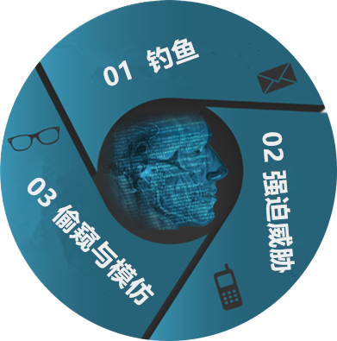
外出与返回
无孔不入的社会工程学
社会工程
通过对受害者 本能反应、好奇心、信任、贪婪等心理弱点进行如欺骗和伤害等攻击手段。
在信息安全这个链条中，人的因素是最薄弱的一环节。社会工程就是利用人的薄弱点，通过欺骗手段而入侵计算机系统的一种攻击方法。
攻击方式主要包括三个方面

Slide 52
外出与返回
社会工程学的一些描述
社会工程
一种通过对目标人心理弱点、本能反应、好奇心、信任、贪婪等心理陷阱进行诸如欺骗、
伤害等危害手段取得自身利益的手法
它并不能等同于一般的欺骗手法，社会工程学尤其复杂，即使自认为最警惕最小心的人，一样会被高明的社会工程学手段损害利益。
社会工程学陷阱就是通常以交谈、欺骗、假冒或口语等方式，从合法用户中套取用户系统的秘密,社会工程学需要搜集大量的信息针对对方的实际情况，进行心理战术的一种手法。
系统以及程序所带来的安全往往是可以避免的。而在人性以及心理的方面来说。社会工程学往往是一种利用人性脆弱点、贪婪等等的心理表现进行攻击，是防不胜防的。
熟练的社会工程师都是擅长进行信息收集的身体力行者,很多表面上看起来一点用都没有的信息都会被这些人利用起来进行渗透。比如说一个电话号码，一个人的名字。或者工作的ID号码，都可能会被社会工程师所利用。
社会工程学是一种黑客攻击方法，利用欺骗等手段骗取对方信任，获取机密情报。国内的社会工程学通常和人肉搜索进行联系起来，但实际上人肉搜索并不等于社会工程学。总体上来说，社会工程学就是使人们顺从你的意愿、满足你的欲望的一门艺术与学问。
在需要套取到所需要的信息之前，社会工程学的实施者都必须：掌握大量的相关基础知识、花时间去从事资料的收集与进行必要的如交谈性质的沟通行为。

Slide 53
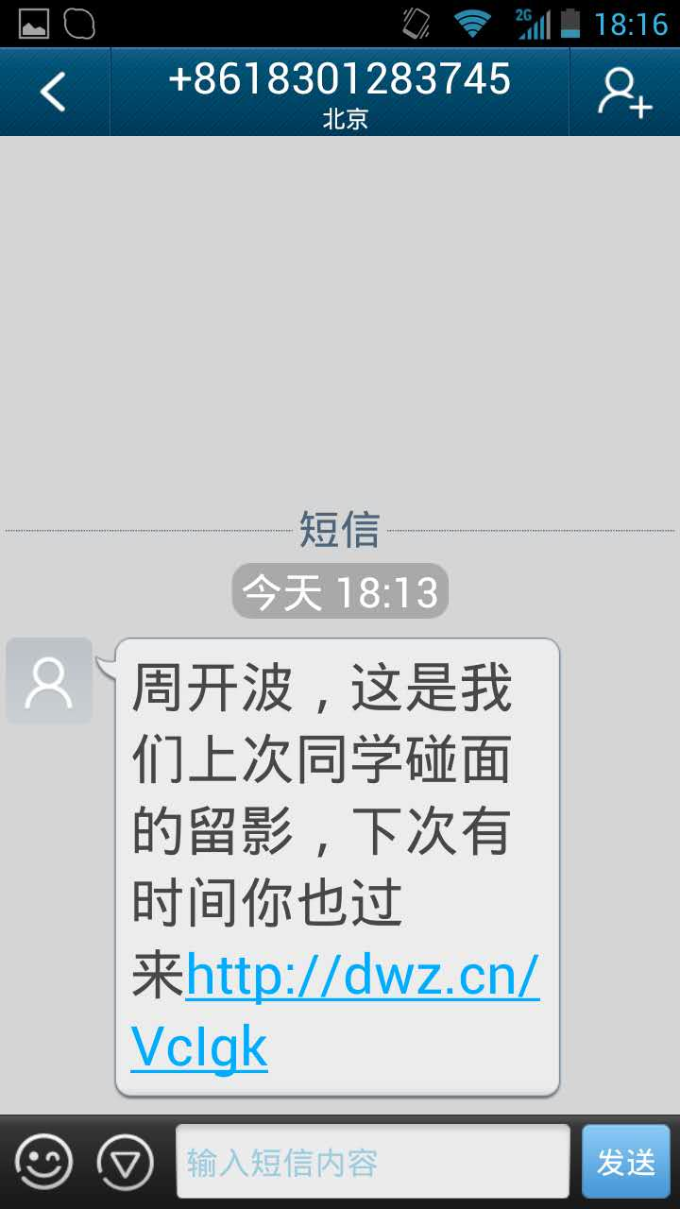
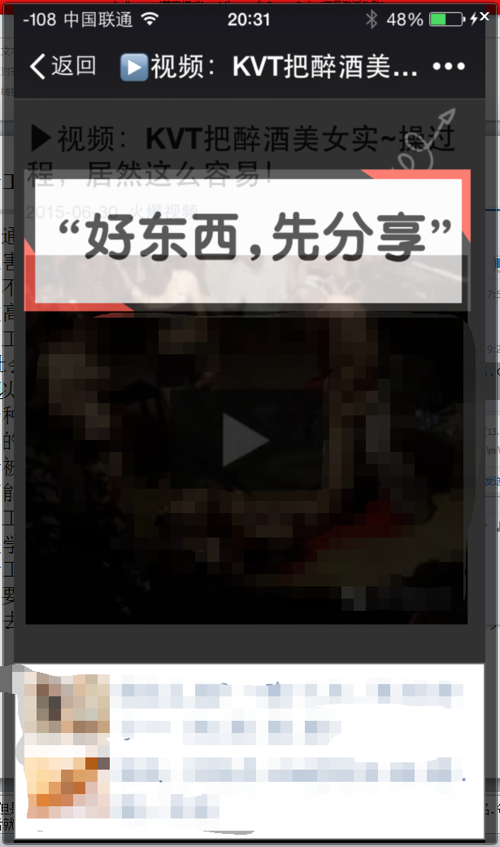
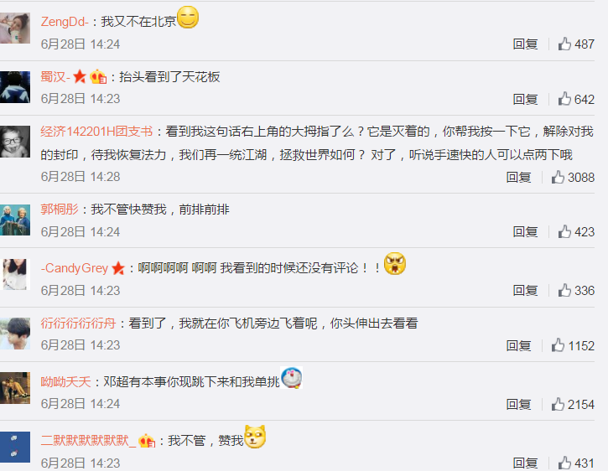
外出与返回
社会工程学的一些利用
社会工程

Slide 54

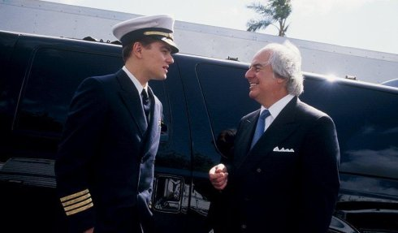
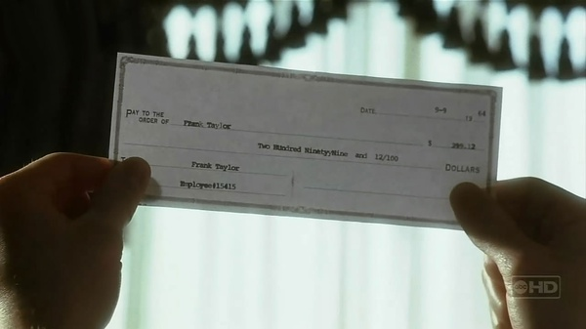
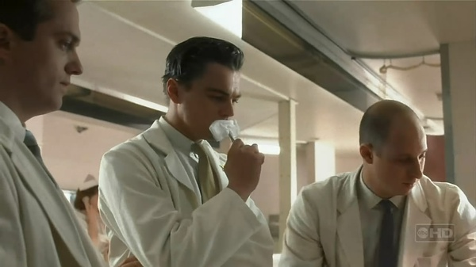
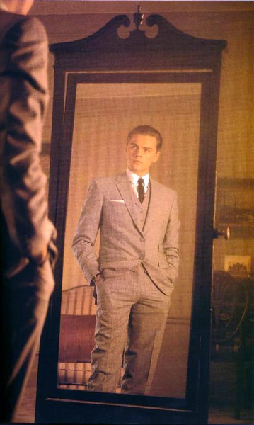
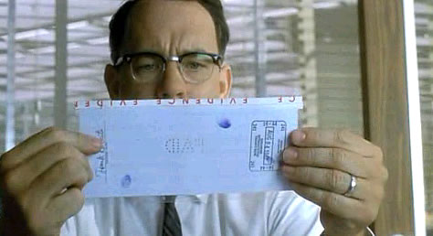
外出与返回
社会工程
<<逍遥法外>>

Slide 55


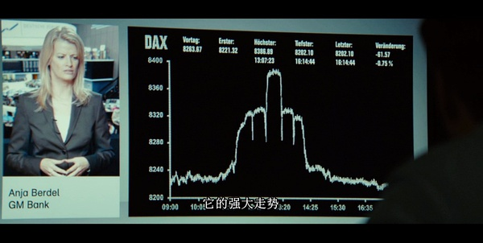
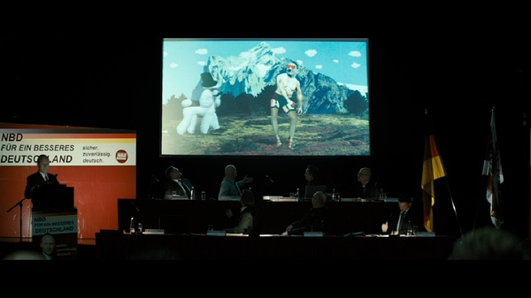
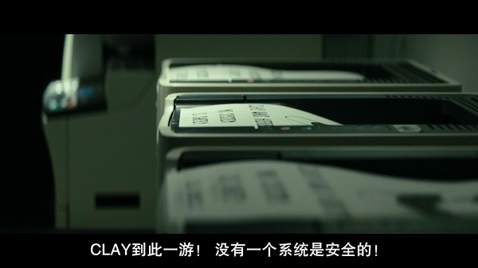
外出与返回
社会工程

Slide 56
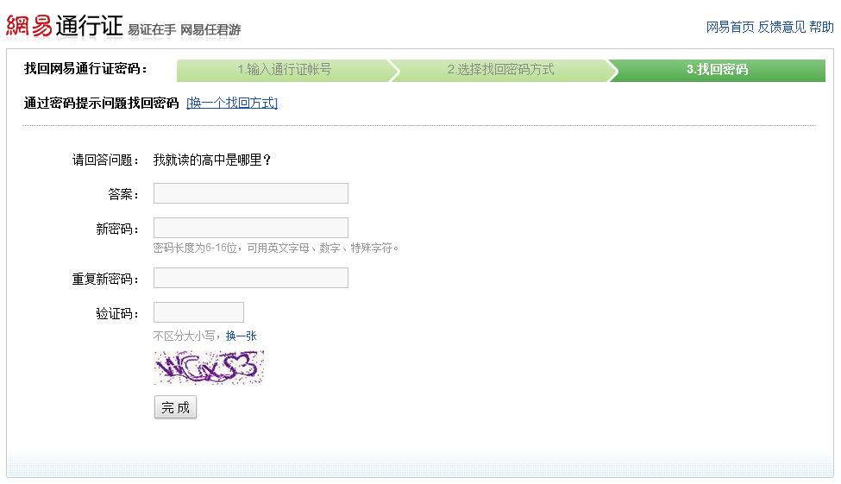
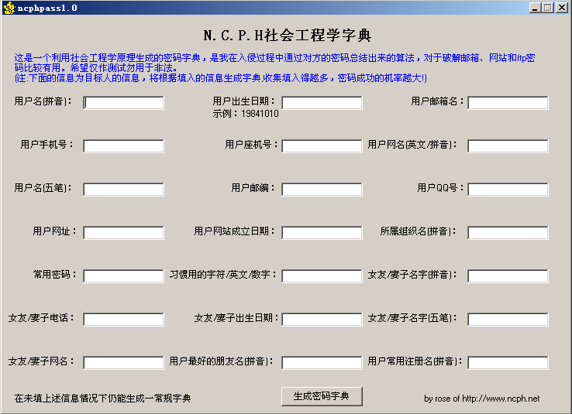
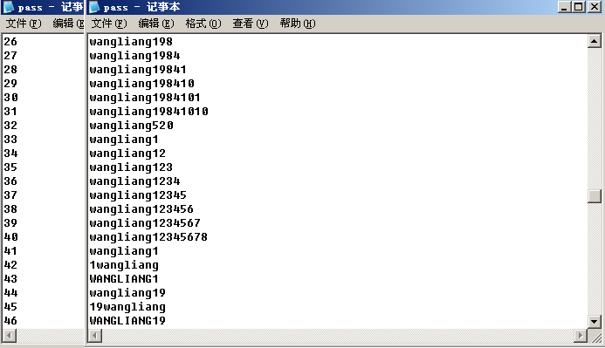



外出与返回
社会工程
黑客社会工程学攻击实例解析
1. 利用社会工程学字典实施暴力破解
2. 利用搜索引擎收集敏感信息
3. 利用辅助安全问题

Slide 57

外出与返回
黑客社会工程学攻击的防范
社会工程
不要轻易泄漏敏感信息，例如口令和账号
在相信任何人之前，先校验其真实的身份
不要违背公司的安全策略，哪怕是你的上司向你索取个人敏感信息（黑客最擅长的就是冒充一个很焦急的老板，利用一般人好心以及害怕上司的心理，向系统管理员索取口令）
不要忘了，所谓的黑客，更多时候并不是技术多么出众，而是社会工程的能力比较强

Slide 58
工作工位--工作环境与物理安全
外出与返回—社会工程
计算机故障—数据安全保护与电子取证
计算机—系统和软件、邮件、密码、个人隐私
午餐休息--手机安全
下班回家（物联网）与出差旅途

Slide 59

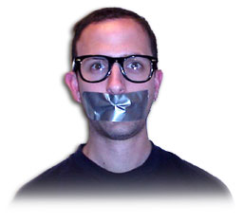
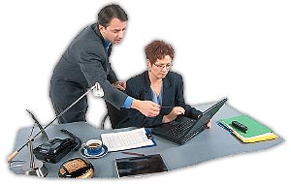

计算机故障
数据安全保护与电子取证
信息保密级别划分
Secret机密、绝密
Confidential秘密
Internal Use内部公开
Public公开

Slide 60
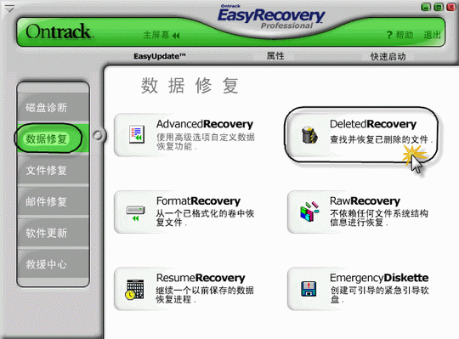
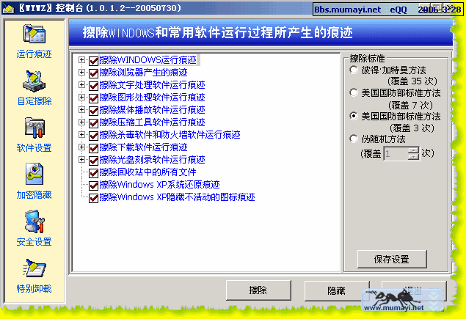
计算机故障
数据恢复与擦除
数据安全保护与电子取证
回收站数据定期按照美国国防部或者保密局要求的标准方法进行擦除（一般至少擦除3次）

Slide 61
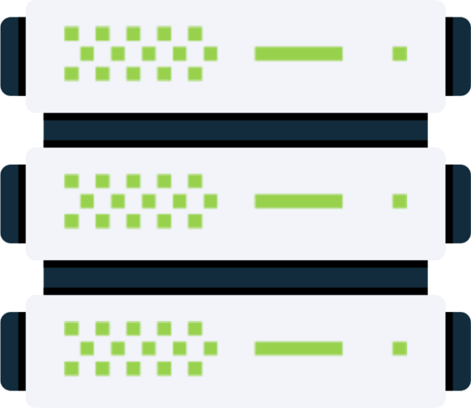



计算机故障
数据安全保护与电子取证
新鲜事，简单报
游戏服务器被攻破，犯罪分子销毁证据。然而天网恢恢，疏而不漏。
简单描述：国内知名游戏运营商A代理的大型游戏《C》海外服务器遭黑客攻击后，游戏服务端版本信息泄露，严重的影响公司正常运营，造成的评估损失高达数亿元。

Slide 62

计算机故障
新鲜事，简单报
游戏服务器被攻破，犯罪分子销毁证据。然而天网恢恢，疏而不漏。
数据安全保护与电子取证
事情经过：
因黑客技术过硬，加之A公司技术人员工作疏忽，采用“挂盘取证”，反被黑客获取盘上保存的报案材料，以至于公安机关尚未接到报案，报案材料却摆在了黑客案头。
按照报案所需资料进行数据销毁，作案计算机被拆毁，硬盘砸碎扔入江内；使用过的手机连同手机卡一并废弃；重要数据存入加密容器强加密后保存在不知情人手中；与网络有关的一切联系如QQ、邮件全部停用，凡是能证明其现实及网络行为的物证全部销毁。

Slide 63

计算机故障
新鲜事，简单报
游戏服务器被攻破，犯罪分子销毁证据。然而天网恢恢，疏而不漏。
数据安全保护与电子取证
深入分析：
采用“检测逻辑”和“打击逻辑”
检测逻辑其实就是技术检测手段，对入侵路径有初步的了解，掌握入侵的技术手段，发现系统自身的安全问题。
打击逻辑其实就是对非入侵技术的取证，倾向于对动机取证。
打击逻辑一般先从业务数据取证，对黑客类案件可由获利点取证，了解其获利渠道，比如淘宝、5173交易平台，再以社会工程学的方式，进一步确认黑客真实作案动机与案件发展
Notes:
取证思路

Slide 64

计算机故障
新鲜事，简单报
游戏服务器被攻破，犯罪分子销毁证据。然而天网恢恢，疏而不漏。
数据安全保护与电子取证
事后反思：
事前预防——“进不来”：系统方面系统，积极跟踪业界安全漏洞0Day、根据相关厂商的安全通告加固、安装补丁。数据库方面，Web服务器与数据库分离，数据库降权、分库后使用。
事中监控——“拿不走”：对系统进行可录像、可回放的操作审计。
事后审计——“用不了”：数据存储采用自有的足够强度的加密或散列方式。关键服务端程序进行代码级分拆。
Notes:
事前预防——“进不来”
系统方面系统，积极跟踪业界安全漏洞0Day、根据相关厂商的安全通告加固、安装补丁。
数据库方面，Web服务器与数据库分离，数据库降权、分库后使用；
事中监控——“拿不走”
对系统进行可录像、可回放的操作审计；
对网络或主机历史流量进行横向和纵向维度进行数据分析
事后审计——“用不了”
数据存储采用自有的足够强度的加密或散列方式。
关键服务端程序进行代码级分拆

Slide 65

计算机故障
数据安全保护与电子取证
小建议：
养成定期备份数据的习惯
保密性要求较高的数据在备份时设定完善的访问控制机制并存放在安全的地方
存有严密和机密的电子存储介质不用简单的删除或格式化，建议使用消磁、焚毁等方法
使用加密软件PGP进行文件加密
慎用各大云平台自动备份功能，不要上传敏感数据
Notes:
事前预防——“进不来”
系统方面系统，积极跟踪业界安全漏洞0Day、根据相关厂商的安全通告加固、安装补丁。
数据库方面，Web服务器与数据库分离，数据库降权、分库后使用；
事中监控——“拿不走”
对系统进行可录像、可回放的操作审计；
对网络或主机历史流量进行横向和纵向维度进行数据分析
事后审计——“用不了”
数据存储采用自有的足够强度的加密或散列方式。
关键服务端程序进行代码级分拆

Slide 66
工作工位--工作环境与物理安全
外出与返回—社会工程
计算机故障—数据安全保护与电子取证
计算机—系统和软件、邮件、密码、个人隐私
午餐休息--手机安全
下班回家（物联网）与出差旅途

Slide 67

下班回家
物联网
智能家居
掏出手机与家里的智能设备相连：
可以远程遥控插座，插座有各类遥控器的功能，可以在夏天的时候提前打开空调，在冬天的时候提前打开加湿器。
使用网络摄像头实时查看家里的情况。
远程打开扫地机器人，回家后地板很干净。
Notes:
选用大厂的智能设备、不定期对智能设备固件进行升级

Slide 68
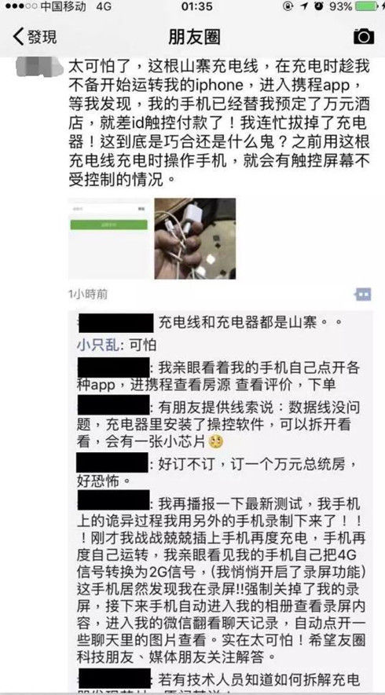
下班回家
物联网
山寨充电器带来的安全隐患
10月6日，钱江晚报发布了一则标题为《什么鬼！正充电的手机，自动订了万元总统套房》的报道。浙江杨女士用山寨的充电头及充电线为苹果手机充电的过程中，手机自动打开了携程APP软件并预定了万元的总统套房。当手机跳转微信支付页面的时候，杨女士拔掉了充电线，才终止了操作。
Notes:
选用大厂的智能设备、不定期对智能设备固件进行升级

Slide 69
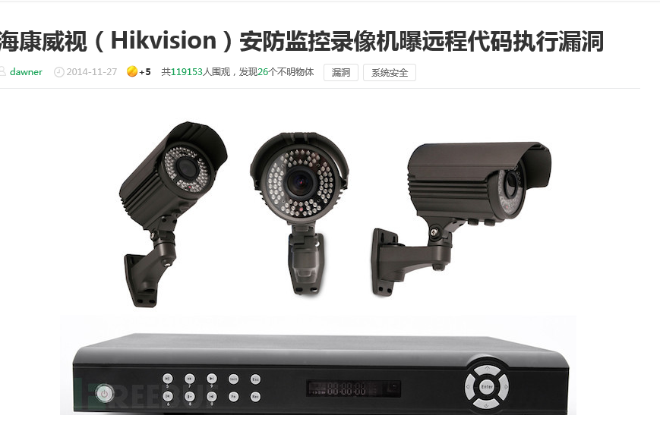

下班回家
物联网
新鲜事，简单报
海康威视监控设备被境外黑客控制
Notes:
海康威视摄像头之前被爆出过漏洞

Slide 70

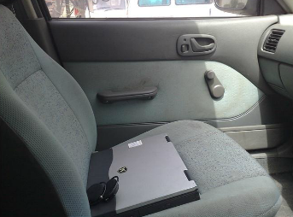
下班回家
出差旅途
差旅时的信息安全保护:
在办公室之外工作室时，不要连接到“开放式”无线网络或无线热点。黑客可以轻易截取“开放式”网络中传输的信息。
不要将您的笔记本电脑或移动设备留在车里或者座位上。它很容易被窃取。给它加上开机密码。
Notes:
wifi破解、钓鱼wifi，密码嗅探

Slide 71


下班回家
出差旅途
差旅时的信息安全保护:
在接听电话的时候不要从您的移动电脑前走开。您的移动电脑在几秒钟之内就可能会被盗走。
如果您在搭飞机差旅的时候，将电脑放您的行李箱里，并看管好行李箱，特别是当行李箱经过安检扫描时，很容易在慌乱中丢失。
Notes:
重要物品要在视线之内

Slide 72
场景总结
将口令写在便签上，贴在计算机监视器旁
开着计算机离开，就像离开家却忘记关灯那样
轻易相信来自陌生人的邮件，好奇打开邮件附件
使用容易猜测的口令，或者根本不设口令
不能保守秘密，口无遮拦，上当受骗，泄漏敏感信息
在系统更新和安装补丁上总是行动迟缓
重要资料未正确销毁，随意丢弃在垃圾桶里
只关注外来的威胁，忽视企业内部人员的问题
事不关己，高高挂起，不报告安全事件

Slide 73

加强敏感信息的保密
留意物理安全
遵守法律法规和安全策略
公司资源只供公司所用
保守口令秘密
谨慎使用Internet、EMAIL、QQ
加强人员安全管理
识别并控制第三方风险
加强防病毒措施
有问题及时报告
小结

Slide 74

结束
安全意识无论是对个人还是组织都是一笔宝贵的财富

Slide 75

打开浏览器，输入：www.91ctf.com，输入用户名bjedu1和密码Aa123456 ，进入系统。

Slide 76

选择用户中心-考试平台

Slide 77

选择已报名考试-具体的试题名称-进入。开始考试。

